Slide 1
Support de cours pour enseignants d’Architecture et de Génie Civil
Module 7:
Applications structurales

Slide 2
Partie A :
Applications structurales des
ronds à béton en acier inoxydable
Voir aussi: stainlesssteelrebar.org

Slide 3
Le mauvais choix des matériaux peut conduire à de gros problèmes

Slide 4
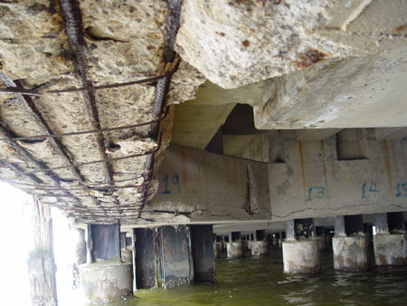
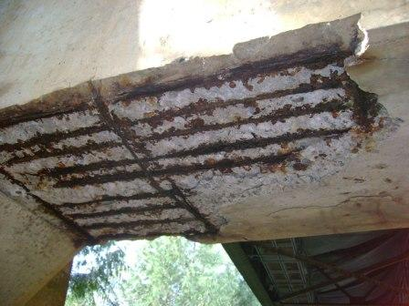
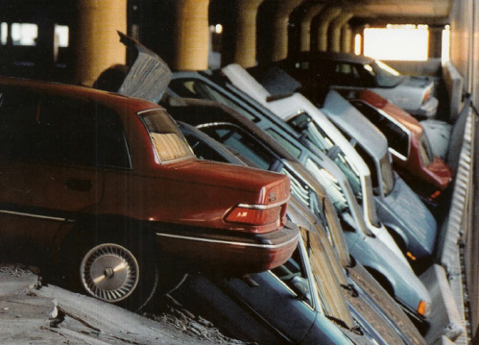
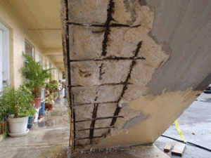

Slide 5
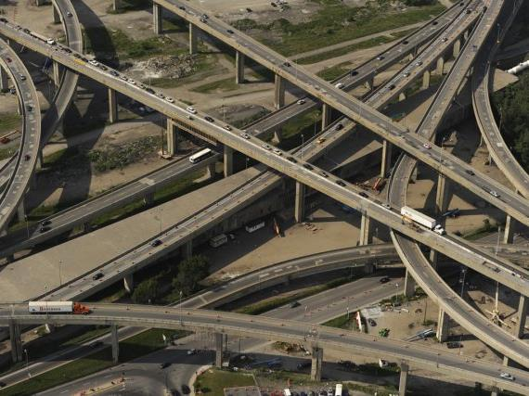
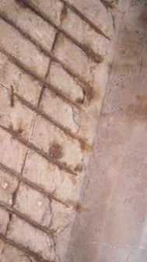
Un cas d’école : la corrosion de l’échangeur de l’autoroute Turcot à Montréal ^{1,2}
Un échangeur clé à l’intersection des autoroutes Décarie (Nord-Sud) et Ville-Marie (Est-Ouest) construit en 1966.
Plus de 300 000 véhicules par jour
Réalisé en béton armé, il est aujourd’hui gravement corrodé par les sels de déverglaçage

Slide 6
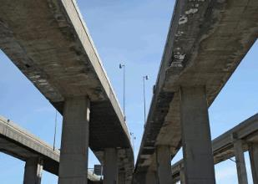
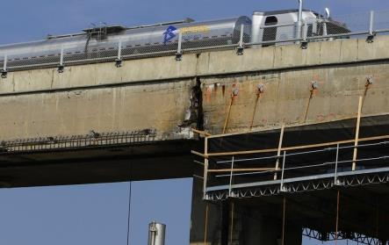
Il a dû être remplacé
En dépit de surveillance et de réparations constantes, il a dû être démoli
  Coût estimé de l’ordre de 3 Milliards de Dollars Canadiens (CAD).
  De plus, 254 Millions de CAD ont été dépensés pour assurer la sécurité jusqu’à son remplacement en 2018
La durée de vie de la structure aura été de 50 ans seulement !

Slide 7
Comment le béton armé est endommagé par la corrosion

Slide 8



Diffusion des ions corrosifs (habituellement des chlorures) dans le béton :
Etapes³ :
Dès que les ions chlorures corrosifs ont atteint les armatures en acier au carbone, la corrosion commence (t₀)
Les produits de corrosion occupant un volume plus grand que l’acier, ils exercent une pression vers l’extérieur
Des fissures apparaissent dans le béton, facilitant ainsi l’entrée des chlorures (t₁)
Le béton d’enrobage se fissure (il s’écaille) exposant ainsi les armatures (t₃)
Si la corrosion continue sans être contrôlée, elle se poursuivra jusqu’à ce que les armatures ne puissent plus supporter les sollicitations de traction, et la structure s’effondrera (t₄)
Initiation
Propagation
Détérioration
Perte excessive d’armatures
Écaillage
Formation de grandes fissures
Initiation des fissures
Temps

Slide 9
Corrosion des armatures dans le béton²¹
Dans le béton, un milieu à fort pH, et en l’absence de chlorures, l’acier au carbone reste passif (c.a.d. ne se corrode pas)
Une faible teneur en chlorures est suffisante pour activer la corrosion de l’acier au carbone
L’acier inox correctement choisi ne se corrodera jamais.
Le couplage galvanique entre l’inox (anode) et l’acier au carbone (cathode) ne contribue que pour environ ~1% à la corrosion globale*. Il est par conséquent négligeable
Le type d’acier, la température, les conditions locales, l’épaisseur du recouvrement, etc… influent fortement sur la cinétique de corrosion des armatures en acier au carbone
* Une bibliographie spécifique est fournie à la fin de cette partie.

Slide 10
Les fissures du béton armé accélèrent la corrosion
Type de fissuration | Forme des fissures | Cause primaire | Temps d’apparition
Tassement plastique | Au-dessus et superposées aux armatures | Tassement autour des armatures ; eau en excès dans le malaxeur | De 10 minutes à 3 heures
Retrait plastique | Diagonales ou aléatoires | Évaporation précoce excessive | De 30 minutes à 6 heures
Dilatation thermique puis rétraction | Transversales (exemple : au travers de la chaussée) | Échauffement excessif ou variations de température | De 1 jour à 2 ou 3 semaines
Retrait de séchage | Transversales ou en réseau | Eau en excès dans le malaxeur ; mauvaise disposition des joints ; joints trop espacés | Quelques semaines, voire quelques mois
Gel et dégel | Parallèles à la surface du béton | Entraîneur d’air inadéquat ; graviers non durables | Après un hiver ou plus
Corrosion des armatures | Au-dessus des armatures | Enrobage inadéquat ; pénétration d’humidité ou de chlorures | Plus de 2 ans
Alcali-réaction des granulats | En réseau ; parallèles aux joints ou aux arêtes | Granulats réactifs plus humidité | Généralement plus de 5 ans mais peut être beaucoup plus précoce avec des granulats hautement réactifs
Attaque par les sulfates | En réseau | Sulfates internes ou externes provoquant la formation d’ettringite | Entre 1 et 5 ans
Le béton armé présente souvent des fissures qui facilitent l’accès des ions corrosifs jusqu’aux ronds à béton.
Voici, à droite, quelques causes de formation de fissures (réf. 4).
Il est à noter que ces fissures n’apparaissent pas immédiatement et qu’elles peuvent se produire dans des zones inaccessibles où elles ne peuvent pas être réparées.

Slide 11
Aujourd’hui, les grands ouvrages de Génie Civil sont conçus pour durer plus de 100 ans

Slide 12
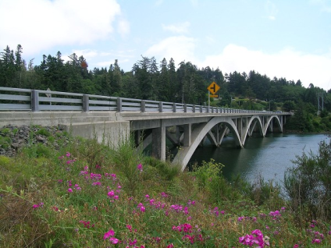
Pont Haynes Inlet Slough, Oregon, USA, 2004^{7,8}
Structure inhabituelle : pont en arcs à deux articulations avec 400 tonnes de ronds à béton en acier inoxydable dans le tablier.
Ce pont, d’une longueur de 230 m au-dessus de la Haynes Inlet Slough, a été conçu pour une durée de vie de 120 ans sans entretien.
Même si le coût de l’acier inoxydable est beaucoup plus important que celui de l’acier traditionnel, le coût du cycle de vie du pont sera considérablement réduit.

Slide 13
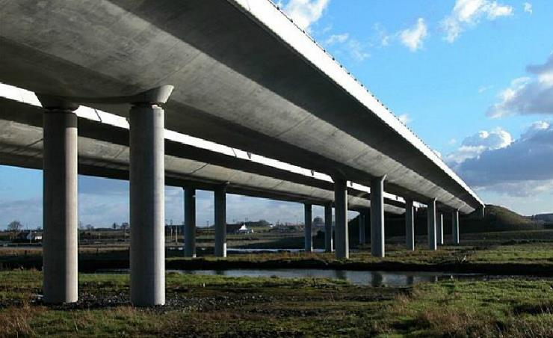
Pont Broadmeadow à Dublin, Irlande (2003)¹⁰
Nouvel ouvrage construit au-dessus de l’estuaire utilisant 105 tonnes d’acier inoxydable dans les piles et les parapets.
Notes:
Courtesy Frank Smith

Slide 14
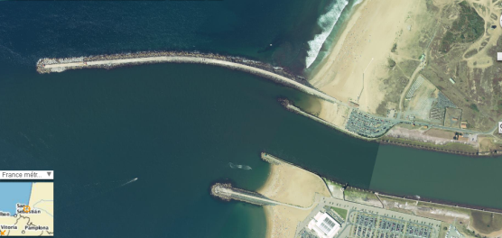
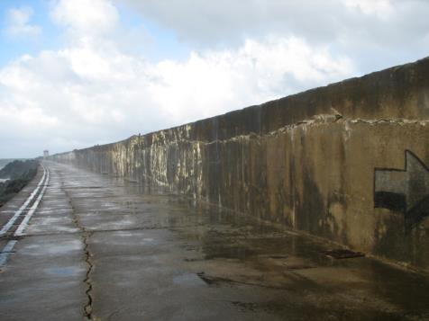
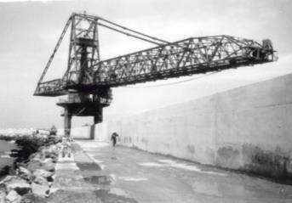
Réparation de la digue de Bayonne, France
  Digue construite dans les années 1960 pour protéger l’entrée du port
  Le côté océan est plus haut et il est protégé par des blocs de 40 t qui doivent être remplacés au fur et à mesure de leur usure par les tempêtes.
  Du côté rivière, une plate-forme de 7 m de large permet aux grues à forte capacité de soulever les blocs
Vue aérienne
Fissures à réparer sur le quai et le mur

Slide 15
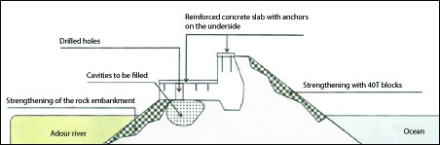
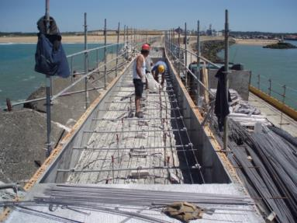
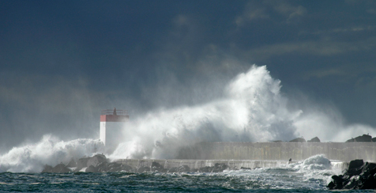
Réparation de la digue de Bayonne, France
Coupe de la digue
Dalle en béton armé avec des ancrages en partie inférieure
Trous forés
Cavités à remplir
La plateforme et le mur de quai ont été renforcés par des ronds à béton en inox «lean duplex » (EN 1.4362)¹¹
Renforcement avec des blocs de 40 t
Renforcement du remblai rocheux
L’Adour
Océan
Travaux de réparation de la digue
Vue d’une tempête frappant la digue début 2014

Slide 16
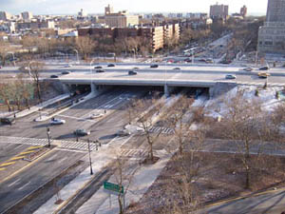
Pont Belt Parkway à Brooklyn, USA (2004)¹⁴
Pour garantir résistance et durabilité à long terme (100 ans) contre les attaques corrosives de l’environnement maritime de la zone et contre les sels de déverglaçage routiers, les travées du pont et les garde-corps ont été renforcés avec des ronds à béton en acier inoxydable de nuance 2205.

Slide 17
Quand est-ce que l’utilisation de ronds à béton en acier inoxydable doit être envisagée¹⁵⁻²⁰ ?
Dans les environnement corrosifs :
Eau de mer et plus encore dans les climats chauds
  ponts
  jetées
  quais
  ancrages de candélabres, balustrades….
  digues
  …..
Sels de déverglaçage
  ponts
  viaducs et échangeurs
  parcs de stationnement
Réservoirs de retraitement des eaux usées
Usines de dessalement de l’eau de mer
Structures à très grande durée de vie
  réparation des monuments historiques
  dispositifs de stockage de déchets radioactifs
Dans les environnements mal connus dans lesquels :
  l’inspection est impossible,
  les réparations sont presque impossibles ou très coûteuses

Slide 18
Comparaison du rond à béton en acier inoxydable avec des solutions alternatives¹⁵⁻²⁰
 | Avantages | Inconvénients
Revêtements époxy | Coût initiaux plus faibles | Ne peuvent pas être pliés sans fissurer Exigent d’être manipulés avec précaution pour éviter de les endommager pendant la mise en place
Galvanisation | Coût initiaux plus faibles | Ne peuvent pas être pliés sans fissuration Ne sont plus efficaces lorsque le revêtement de zinc a été corrodé
Polymères renforcés par des fibres | Coût initiaux plus faibles | Ne peuvent pas être pliés sans fissuration Aucune résistance à la chaleur et très faible résilience (résistance aux chocs) lors d’hivers rudes Rigidité plus faible que celle de l’acier Ne peuvent pas être recyclés
ACIER INOXYDABLE | Faible coût du cycle de vie : Conception similaire à celle des aciers au carbone Les armatures inox et aciers au carbone sont parfaitement compatibles Installation simple, insensible à une pose pas très bien exécutée Pas d’entretien Pas de limite de durée de vie Autorise un enrobage plus mince Meilleure résistance au feu Recyclable à 100 % en acier inoxydable de qualité égale | Coût initial plus important mais pas plus que quelques % lorsque L’acier inoxydable est utilisé dans les zones critiques seulement Des nuances « lean duplex» sont retenues

Slide 19
Comparaison du rond à béton en acier inoxydable avec des solutions alternatives¹⁵⁻²⁰
 | Avantages | Inconvénients
Protection cathodique | Coût initiaux plus faibles ? Souvent utilisé en réparation | Exige des calculs précis pour une protection globale Exige une installation soignée pour conserver de bons contacts électriques Exige une source permanente de courant (qui doit être surveillée et entretenue) ou des anodes sacrificielles qui demandent surveillance et remplacement lorsque nécessaire
Membranes/ produits d’étanchéité | Coût initiaux plus faibles ? | Exigent une mise en œuvre soignée (bulles) Ne peuvent pas être appliquées par tous les temps La performance dans le temps est discutable Limitées aux surfaces horizontales

Slide 20
Références
Actualisé !
http://www.lapresse.ca/actualites/montreal/201111/25/01-4471833-echangeur-turcot-254-millions-pour-lentretien-avant-la-demolition.php
http://www.ledevoir.com/politique/quebec/336978/echangeur-turcot-quebec-confirme-le-mauvais-etat-des-structures
http://www.worldstainless.org/Files/issf/Education_references/Ref07_The_use_of_predictive_models_in_specifying_selective_use_of_stainless_steel_reinforcement.pdf
https://www.holcim.com.au/products-and-services/tools-faqs-and-resources/do-it-yourself-diy/cracks-in-concrete visual inspection of concrete
https://www.nickelinstitute.org/policy/nickel-life-cycle-management/life-cycle-assessments/ (Progreso Pier)
http://www.worldstainless.org/Files/issf/Education_references/Ref08_Special-issue-stainless-steel-rebar-Acom.pdf
https://www.roadsbridges.com/willing-bend-0 (Oregon)
http://structurae.net/structures/data/index.cfm?id=s0011506 (Oregon)
http://www.aeconline.ae/major-hong-kong-stainless-steel-rebar-contract-signed-by-arminox-middle-east-42317/news.html (HK Macau)
http://www.engineersireland.ie/EngineersIreland/media/SiteMedia/groups/Divisions/civil/Broadmeadow-Estuary-Bridge-Integration-of-Design-and-Construction.pdf?ext=.pdf (Broadmeadow)
Courtesy Ugitech SA
http://www.arup.com/Projects/Stonecutters_Bridge.aspx (stonecutters’bridge)
http://www.worldstainless.org/Files/issf/non-image-files/PDF/Stonecutters_Bridge_Case_Study-2.pdf (stonecutters’bridge)
http://www.cif.org/noms/2008/24_-_Ocean_Parkway_Belt_Bridge.pdf (belt parkway bridge)
Béton Armé d’inox: Le Choix de la durée https://www.infociments.fr/ponts-et-passerelles/les-armatures-inox-la-solution-pour-des-ouvrages-durables
Armaduras de Acero Inoxidable (in Spanish) http://www.cedinox.es/opencms901/export/sites/cedinox/.galleries/publicaciones-tecnicas/59armadurasaceroinoxidable.pdf
www.ukcares.com/downloads/guides/PART7.pdf
http://www.worldstainless.org/Files/issf/Education_references/Ref19_Case_study_of_progreso_pier.pdf
http://www.sintef.no/upload/Byggforsk/Publikasjoner/Prrapp%20405.pdf (general)
http://americanarminox.com/Purdue_University_Report_-_Stainless_Steel_Life_Cycle_Costing.pdf (advantages of using ss rebar)
http://www.stainlesssteelrebar.org

Slide 21
Réferences sur le couplage galvanique
Nouveau!
L. Bertolini, M. Gastaldi, T. Pastore, M. P. Pedeferri and P. Pedeferri, “Effects of Galvanic Coupling between Carbon Steel and Stainless Steel Reinforcement in Concrete”, International Conference on Corrosion and Rehabilitation of Reinforced Concrete Structures, 1998, Orlando, Florida.
A. Knudsen, EM. Jensen, O. Klinghoffer and T. Skovsgaard, “Cost-Effective Enhancement of Durability of Concrete Structures by Intelligent use of Stainless Steel Reinforcement”, International Conference on Corrosion and Rehabilitation of Reinforced Concrete Structures, 1998, Orlando, Florida.
L. Bertolini, M. Gastaldi, T. Pastore and M. P. Pedeferri, “Effect of Chemical Composition on Corrosion Behaviour of Stainless Steel in Chloride Contamination and Carbonated Concrete”, Properties and Performances, Proceedings of 3rd European Congress Stainless Steel '99, 1999, Vol .3, Chia Laguna, AIM
O. Klinghoffer, T. Frolund, B. Kofoed, A. Knudsen, EM. Jensen and T. Skovsgaard, “Practical and Economic Aspects of Application of Austenitic Stainless Steel, AISI 316, as Reinforcement in Concrete”, Corrosion of Reinforcement in Concrete: Corrosion Mechanisms and Corrosion Protection, 2000, Mietz, J., Polder, R. and Elsener, B., Eds, London
Knudsen and T. Skovsgaard, “Stainless Steel Reinforcement”, Concrete Engineering, 2001, Vol. 5 (3), p. 59.
L. Bertolini and P. Pedeferri, “Laboratory and Field Experience on the Use of Stainless Steel to Improve Durability of Reinforced Concrete”, Corrosion Review, 2002, Vol. 20, p. 129
S. Qian, D. Qu & G. Coates Galvanic Coupling Between Carbon Steel and Stainless Steel Reinforcements Canadian Metallurgical Quarterly Volume 45, 2006 - Issue 4 Pages 475-483 Published online: 18 Jul 2013
J.T. Pérez-Quiroz, J. Teran, M.J. Herrera, M. Martinez, J. Genesca : “Assessment of stainless steel reinforcement for concrete structures rehabilitation” J. of Constructional Steel research (2008) doi:10.1016/j.jcsr.2008.07.024
Juliana Lopes Cardoso / Adriana de Araujo / Mayara Stecanella Pacheco / Jose Luis Serra Ribeiro / Zehbour Panossian “stainless-steel-rebar-for-marine-environment-a-study-of-galvanic-corrosion-with-carbon-steel-rebar-used-in-the-same-concrete-structure” (2018) https://store.nace.org/stainless-steel-rebar-for-marine-environment-a-study-of-galvanic-corrosion-with-carbon-steel-rebar-used-in-the-same-concrete-structure Product Number: 51318-11312-SG
http://stainlesssteelrebar.org/

Slide 22
Partie B
Conception de structures
en acier inoxydable

Slide 23
L’acier inoxydable structural
Conception et calcul avec l’acier inoxydable
Barbara Rossi & Maarten Fortan
Département de Génie Civil,
KU Leuven, Belgique
A partir d’une précédente version rédigée par Nancy Baddoo
Steel Construction Institute, Ascot, GB

Slide 24
Plan
Exemples d’applications structurales
Caractéristiques mécaniques du matériau
Calculs selon l’Eurocode 3
Méthodes alternatives
Flèches
Informations complémentaires
Ressources pour les ingénieurs
Notes:
Cette présentation concerne l’utilisation de l’acier inoxydable dans les applications destinées aux structures du Génie Civil.
Elle donne des conseils spécifiques pour le calcul.
Tout au long du document, des comparaisons sont faites avec l’acier au carbone pour des applications similaires.

Slide 25
Partie 1
Exemples d’applications structurales
Notes:
Objectifs : Donner une vue générale de possibles applications avec de l’acier inoxydable

Slide 26
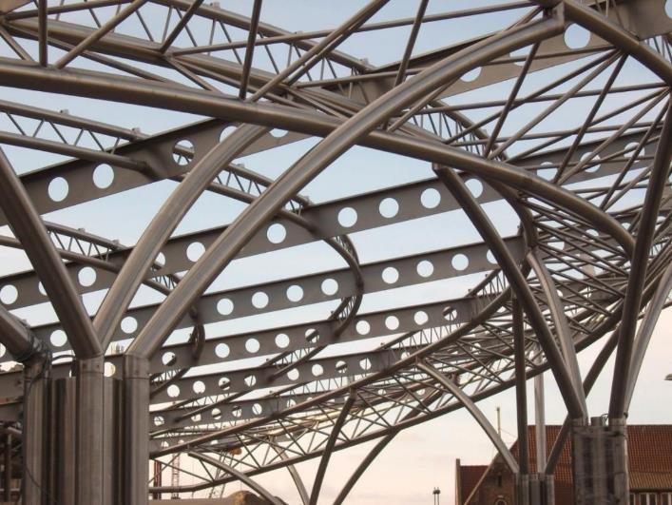
Gare de Gand-Saint-Pierre (Belgique)
Architecte : Wefirna
Bureau d’études : THV Van Laere-Braekel Aero

Slide 27
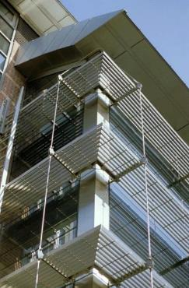
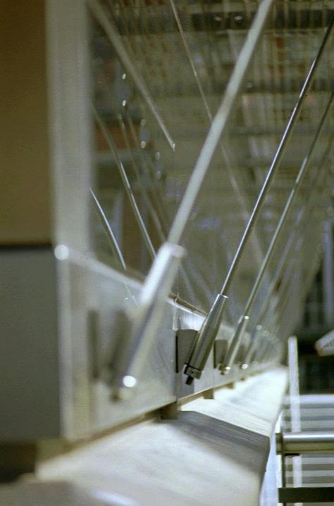
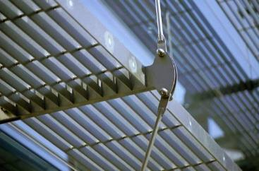
École royale militaire de Bruxelles (Belgique)
Architecte : AR.TE
Bureau d’études : Tractebel Development

Slide 28


La Grande Arche de La Défense, Paris (France)
Architecte : Johan Otto von Spreckelsen
En acier inoxydable :
Le nuage (structure métallo-textile)
Bureau d’études :
Paul Andreu et François Deslaugiers, ADP

Slide 29
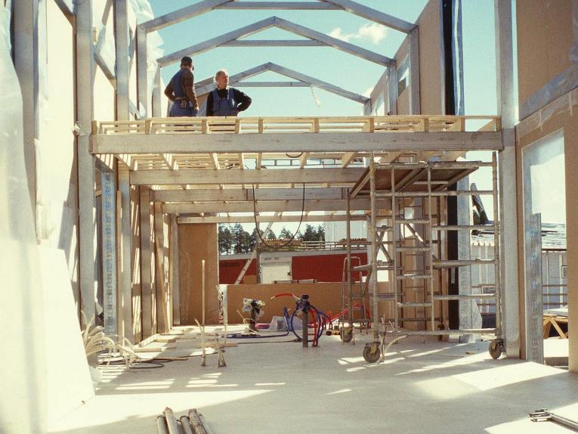
Villa Inox à Tuusula (Finlande)

Slide 30
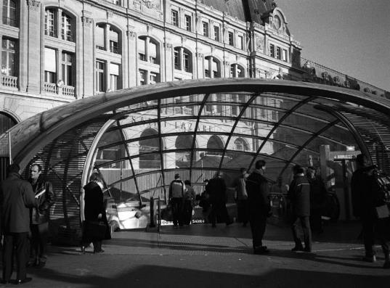
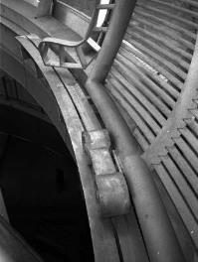

Lentille du métro Saint-Lazare, Paris (France)
Architecte : Arte Charpentiers & Associés
Bureau d’études : Mitsu Edwards, RFR

Slide 31
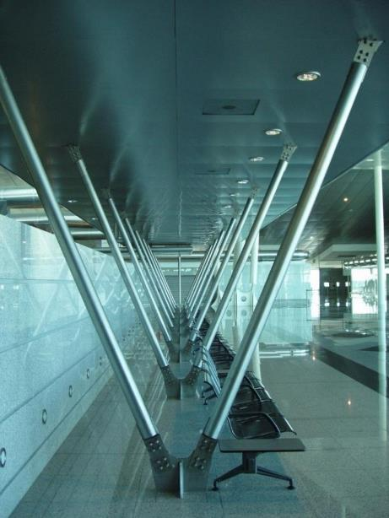
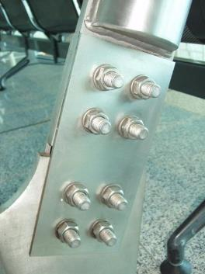
Gare de Porto (Portugal)

Slide 32

Siège de Torno Internazionale S.P.A., Milan (Italie)
Architecte : Dante O. Benini & Partenaires
Acier inoxydable EN 1.4404
Photo : Toni Nicolino / Nicola Giacomin

Slide 33
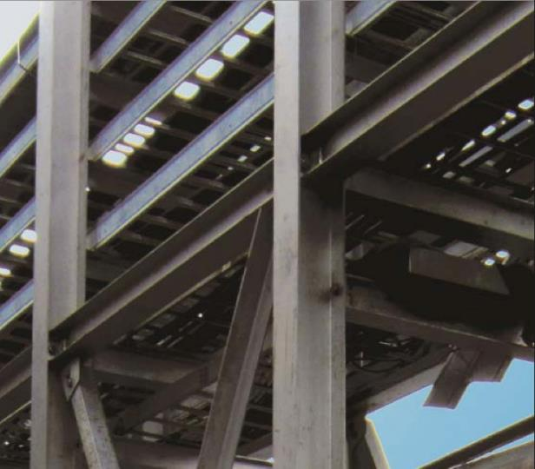
Portiques en acier inoxydable dans une centrale nucléaire
Photo: Stainless Structurals LLC

Slide 34
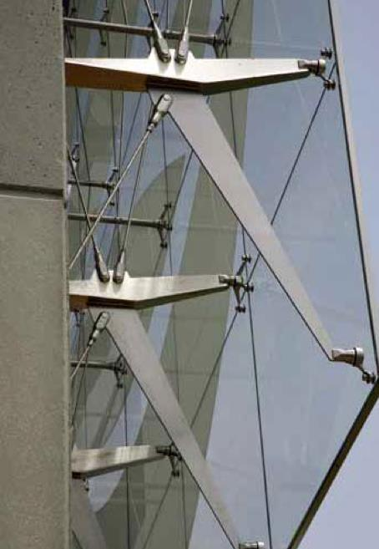
Appuis de façade en acier inoxydable, Tampa (USA)
Photo : TriPyramid Structures, Inc.

Slide 35
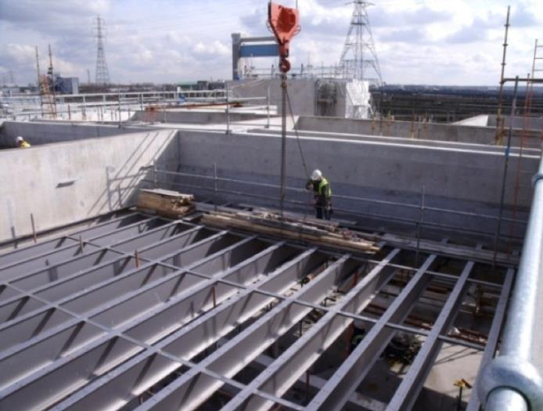
« Thames Gateway Water Treatment Works », usine de traitement d’eau à Beckton, Londres (GB)
Poutrelles en I en acier inoxydable
Photo : Interserve0

Slide 36
Partie 2
Caractéristiques mécaniques des matériaux
Notes:
OBJECTIF : discuter les caractéristiques du matériau et les différences avec l’acier au carbone

Slide 37
Caractéristiques contrainte-déformation : aciers au carbone / aciers inoxydables
La loi de comportement σ-ε des aciers inoxydables est fondamentalement différente de celle des aciers au carbone
σ
L’acier au carbone présente une limite d’élasticité très nette suivie d’un plateau plastique.
Écrouissage
Réponse inélastique
L’acier inoxydable présente un comportement plastique progressif avec un fort écrouissage.
ε

Slide 38
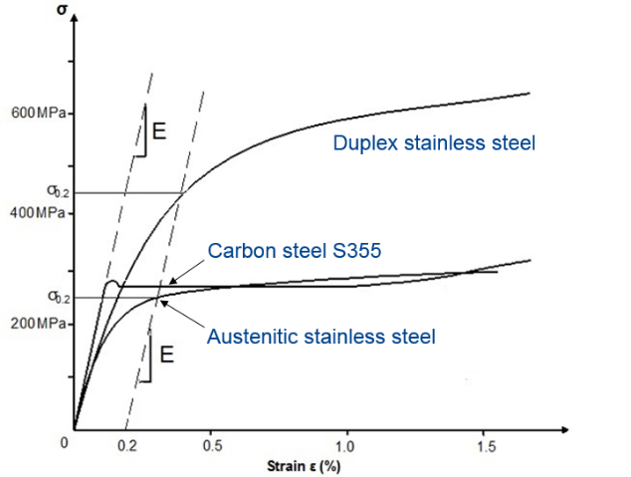
Caractéristiques contrainte-déformation : petites déformations
Contrainte, σ
Acier inoxydable Duplex
La réponse contrainte- déformation dépend de la famille et de la nuance de l’acier
Acier au carbone S335
Acier inoxydable Austénitique
Déformation, ε (%)
Notes:
Comme le montre cette diapo, la différence fondamentale entre l’acier au carbone et l’acier inoxydable réside dans la courbe contrainte-déformation. L’acier au carbone possède un comportement linéaire élastique jusqu’à un point défini comme étant la limite d’élasticité après lequel la déformation peut croître sans augmentation de contrainte même s’il peut y avoir un léger écrouissage.
L’acier inoxydable ne présente pas un tel comportement. Au contraire, la plastification est beaucoup plus progressive avec un niveau d’écrouissage considérable.

Slide 39
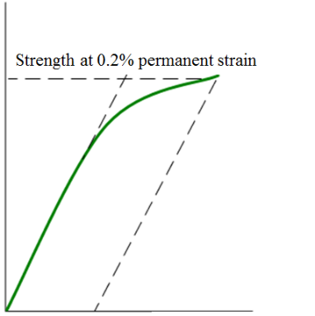
Quelle est la limite d’élasticité pour le calcul ?
Contrainte
f_{y}
Contrainte à 0,2 % de déformation permanente
f_{y} = limite d’élasticité conventionnelle à 0,2 %
Déformation, %
0 0,2 %
Notes:
Avec un acier au carbone, la limite d’élasticité est prise simplement comme limite d’élasticité de calcul.
Par contre, la difficulté dans le calcul des matériaux qui possèdent une courbe contrainte déformation non linéaire est de choisir la résistance de calcul.
Pour des métaux comme l’acier inoxydable, les alliages d’aluminium et les aciers à haute résistance qui ne présentent pas un point de plastification net, la manière habituelle pour définir la limite d’élasticité de calcul est d’utiliser la limite conventionnelle à 0,2 %.
Ce diagramme montre comment est définie la « limite d’élasticité conventionnelle à 0,2 % ».

Slide 40
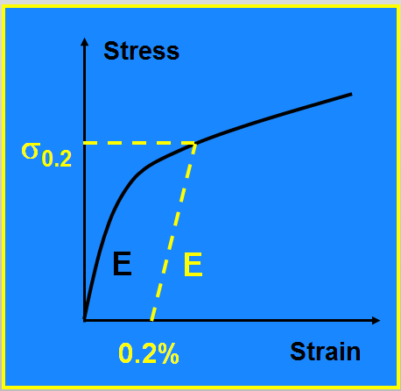

Résistance de calcul de l’acier inoxydable
Les valeurs minimales spécifiées des limites d’élasticité conventionnelles à 0,2 % sont données dans les EN 10088-4 et -5
Contrainte
σ_{0,2}
Austénitiques : f_{y} = 220 à 350 MPa
Duplex : f_{y} = 400 à 480 MPa
Module de Young : E = 200 000 à 220 000 MPa
0,2 %
Déformation
40
Notes:
Les aciers inoxydables austénitiques ont une limite d'élasticité conventionnelle à 0,2 % de l’ordre de 220 MPa. Les duplex sont environ deux fois plus résistants avec une limite d'élasticité conventionnelle à 0,2 % de l’ordre de 450 MPa.
La haute résistance du duplex permet souvent d’utiliser des sections plus faibles que celles qui sont nécessaires avec de l’acier au carbone courant.
Il faut noter que, pour les aciers inoxydables austénitiques, la limite d’élasticité mesurée peut dépasser les valeurs minimales spécifiées avec une marge allant de 25 à 40 % pour des plaques allant jusqu’à 25 mm d’épaisseur. La marge des duplex est plus faible pouvant aller jusqu’à 20 %.
En fait, la limite d’élasticité augmente lorsque l’épaisseur ou le diamètre de la barre diminue ; les pièces plus minces ont des limites d’élasticité qui sont significativement plus élevées que le minimum exigé alors que pour des épaisseurs de 25 mm et plus, les valeurs sont généralement assez proches des valeurs spécifiées.
Le module de Young vaut 200 000 MPa ce qui est légèrement différent de la valeur estimée pour l’acier au carbone qui est de l’ordre de 210 000 MPa.

Slide 41
Caractéristiques mécaniques de l’acier inoxydable
Nuance | Limite d’élasticité conventionnelle à 0,2 % (MPa) | Résistance ultime (MPa) | Module de Young (GPa) | Déformation à rupture (%)
1.4301 (304) | 210 | 520 | 200 | 45
1.4401 (316) | 220 | 520 | 200 | 40

Slide 42
Écrouissage (lors de la production de l’acier ou du laminage à froid)
Il entraîne une augmentation de la résistance mécanique du fait des déformations plastiques
Il résulte du laminage à froid pendant les opérations de fabrication de l’acier dans l’aciérie ou de la déformation pendant la mise en forme
Lors de la fabrication des sections creuses rectangulaires, la limite d’élasticité conventionnelle à 0,2 % augmente d’environ 50 % dans les angles des sections du fait du formage à froid !
Notes:
Les aciers inoxydables offrent une capacité d’écrouissage importante, ce qui peut être avantageux dans certaines situations et désavantageux dans d’autres.

Slide 43
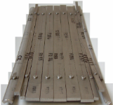
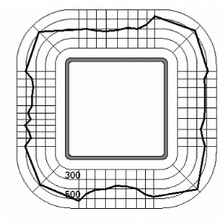
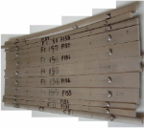
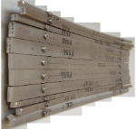
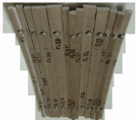
Écrouissage (lors de déformation à froid)
Augmentation de la résistance pendant la mise en forme
σ_{0,2,moyenne}
σ_{0,2,aciérie}
σ_{0,2,min}
Soudure
43
Notes:
Les caractéristiques mécaniques du matériau varient sur le pourtour des sections en acier inoxydable formées à froid du fait des opérations de pliage. Si cela se constate déjà pour l’acier au carbone mais c’est beaucoup plus significatif pour l’acier inoxydable…
En tronçonnant un échantillon en une série d’éprouvettes en forme de bandes et en mesurant leurs caractéristiques contrainte-déformation, il est possible de construire un profil de résistance en suivant la périphérie de la section. Ainsi, à partir d’un nombre suffisant de résultats, il est possible de développer des outils pour prédire le comportement des structures – cette tâche est en cours actuellement.

Slide 44
L’écrouissage – il n’est pas toujours utile
Il exige des équipements de fabrication plus lourds et plus puissants
Il nécessite des efforts plus importants
Il réduit la ductilité (mais celle-ci est initialement élevée, particulièrement pour les austénitiques)
Il peut entraîner des contraintes résiduelles indésirables
Notes:
La réduction de la ductilité n’est jamais un problème avec les aciers austénitiques qui possèdent au départ un eductilité très élevée (de l’ordre de 50 %). Cet effet sera détaillé ultérieurement.

Slide 45
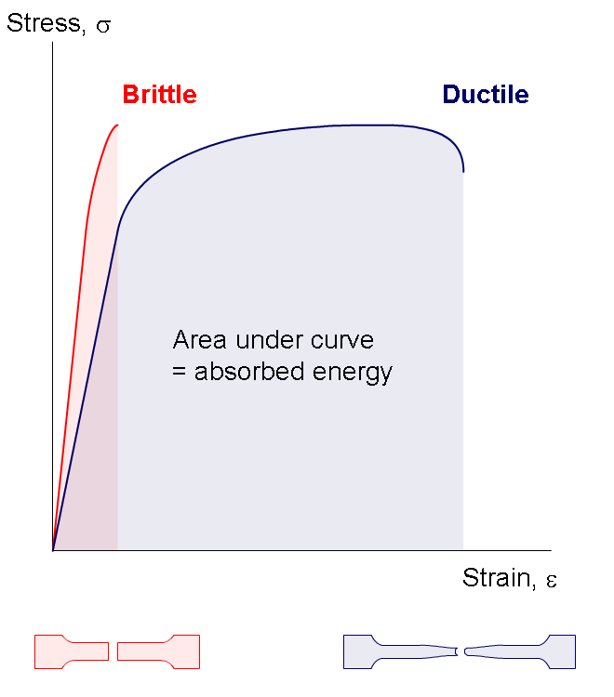
Ductilité et ténacité
Contrainte, σ
Ductilité – capacité de s’allonger sans se rompre
Ténacité – capacité d’absorber de l’énergie et de se déformer plastiquement sans fissurer
Fragile
Ductile
Aire sous la courbe = énergie absorbée
Déformation, ε
Notes:
L’acier inoxydable diffère aussi de l’acier au carbone en termes de ductilité et de ténacité.

Slide 46
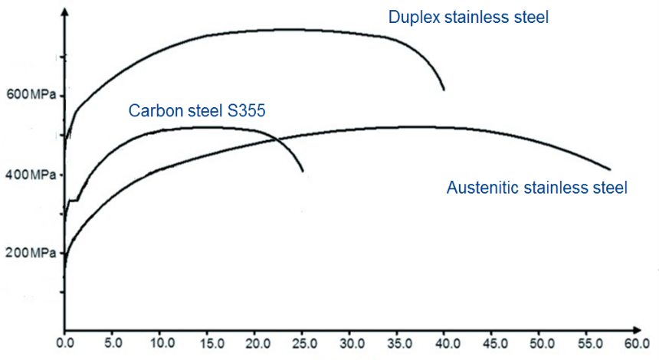
Caractéristiques contrainte-déformation : grandes déformations
Contrainte, σ
Acier inoxydable Duplex
Acier au carbone
Acier inoxydable Austénitique
Déformation, ϵ (% )
Notes:
Ce diagramme représente des courbes contrainte-déformation complètes (jusqu’à la rupture) et il permet de comparer les ductilités et les ténacités de l’acier inoxydable et de l’acier au carbone.
On peut voir notamment à quel point l’acier inoxydable austénitique est plus ductile que l’acier au carbone.
L’acier inoxydable austénitique démontre également une plus grande ténacité (en comparant les aires sous les courbes contrainte-déformation).

Slide 47
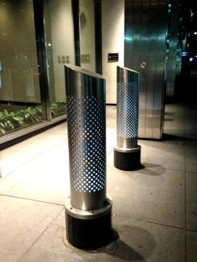
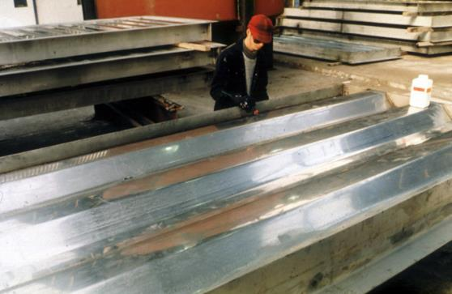
Structures résistantes aux explosions et aux chocs
Bornes de sécurité
Panneaux trapézoïdaux résistant aux explosions. Ils sont destinés à des superstructures de plates-formes offshore
Notes:
A titre d’exemple, une bonne résistance aux chocs est exigée pour les bornes de sécurité. Il en est de même pour ces murs anti-explosions, conçus pour protéger le personnel sur les ponts des plates-formes offshore.

Slide 48
Caractéristiques contrainte-déformation
La non-linéarité… entraîne :
  des limites différentes pour les rapports largeur-épaisseur pour le voilement local
  des comportements différents au flambement pour les barres comprimées et fléchies
  des flèches plus grandes
Notes:
Nous allons maintenant analyser l’impact de la non linéarité de la courbe contrainte-déformation sur les performances structurales de l’acier inoxydable.

Slide 49
Impact sur la performance au flambement
Pour les faibles élancements :
Les poteaux atteignent/dépassent la charge d’écrasement
→ les bénéfices de l’écrouissage sont très nets.
Les aciers inoxydables se comportent au moins aussi bien que les aciers au carbone
Pour les grands élancements :
La résistance sous charges axiales reste faible. Les contraintes restent dans le domaine linéaire (élastique)
Les aciers inoxydables se comportent de manière similaire aux aciers au carbone, sous réserve que la géométrie et les contraintes résiduelles soient similaires
Notes:
Pour montrer l’impact des caractéristiques contrainte-déformation sur la performance au flambement, nous considérons respectivement des poteaux avec des élancements faibles, grands et intermédiaires.

Slide 50
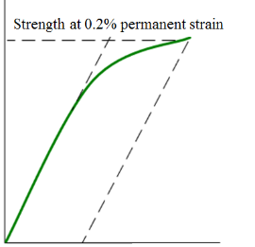
Impact sur la performance au flambement
Pour les élancements intermédiaires :
La contrainte moyenne dans le poteau varie entre la limite de proportionnalité et la limite d’élasticité conventionnelle à 0,2 %.
Dans cette zone, les poteaux en acier inoxydable présentent une résistance inférieure à celle des poteaux en acier au carbone
σ
f_{y,0,2%}
Limite de proportionnalité
ϵ (% )
0 0,2 %

Slide 51
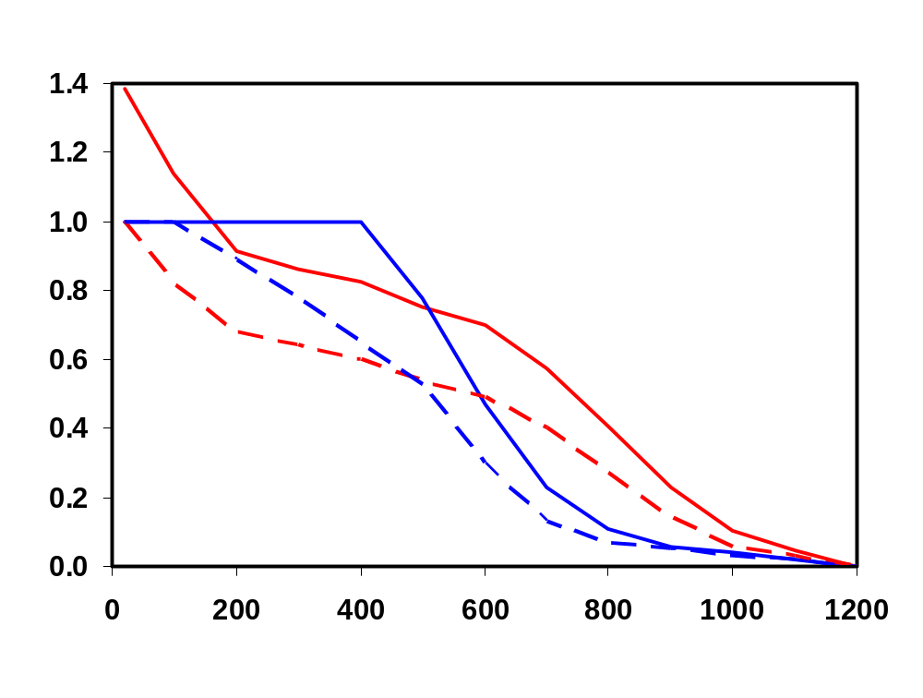
Comportement aux températures élevées
Acier inoxydable k_{2,θ}
Acier inoxydable k_{0,2p,θ}
Acier au carbone k_{2,θ}
Acier au carbone k_{0,2p,θ}
Coefficient de réduction de la résistance
Température, θ (ºC)
k_{0,2p,θ} = coefficient de réduction de la limite d’élasticité conventionnelle à 0,2 %
k_{2,θ} = coefficient de réduction pour une déformation totale de 2 %
Notes:
Ce diagramme représente une comparaison des coefficients de réduction de la résistance aux températures élevées entre l’acier au carbone et l’acier inoxydable. Il compare les résistances à 2 % de déformation, représentées par les courbes en traits pleins, et les résistances à 0,2 % de déformation plastique représentées en pointillés.
On peut voir qu’au-delà de 550°C environ, l’acier inoxydable conserve mieux sa résistance que l’acier au carbone.

Slide 52
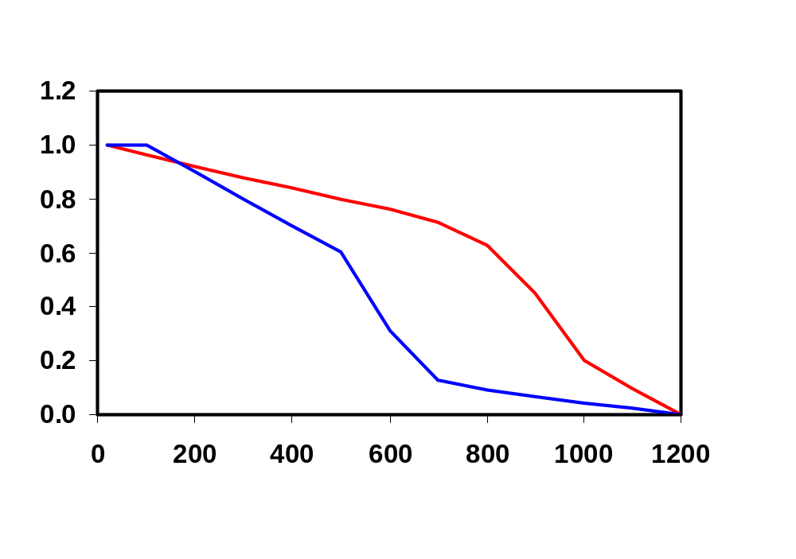
Comportement aux températures élevées
Acier inoxydable
Coefficient de réduction de la rigidité, k_{E,θ}
Acier au carbone
Température, θ (ºC)
Coefficients de réduction de la rigidité
52

Slide 53
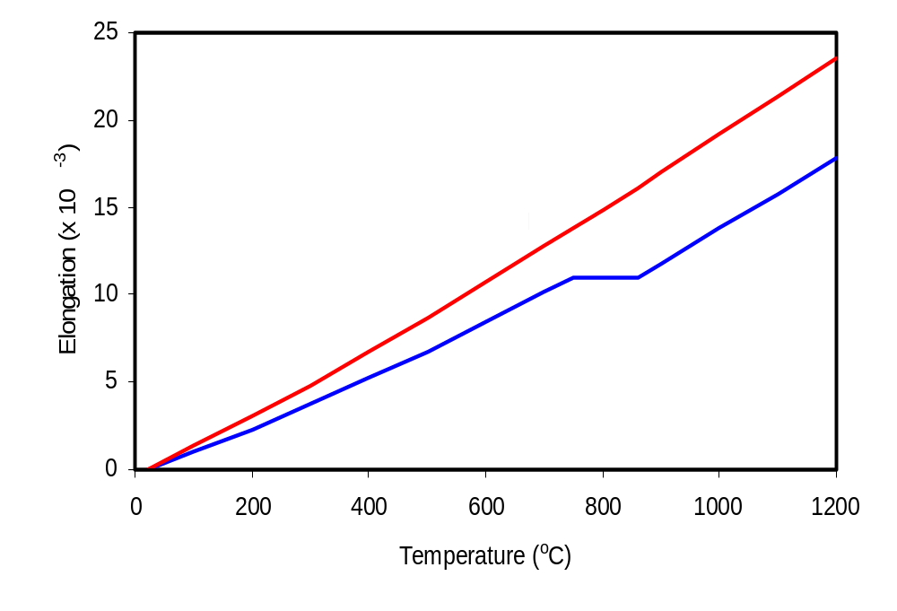
Comportement aux températures élevées
acier inoxydable
Acier inoxydable
Allongement (x10⁻³)
Acier au carbone
acier au carbone
Température, θ (ºC)
Dilatation thermique
53

Slide 54
Partie 3
Calculs selon l’Eurocode 3

Slide 55
Calculs d’éléments en acier inoxydable
Les approches sont les mêmes que pour l’acier au carbone
Pour les barres tendues et les poutres empêchées de déverser, les règles utilisées sont les mêmes que pour l’acier au carbone
Quelques différences existent dans les limites de classification des sections, le voilement local et les courbes de flambement en raison :
- de la non-linéarité de la courbe contrainte-déformation - des caractéristiques d’écrouissage
- des niveaux de contraintes résiduelles différents
Notes:
Cette diapo résume les différences qui existent pour des calculs relatifs à de l’acier inoxydable ou de l’acier au carbone.

Slide 56
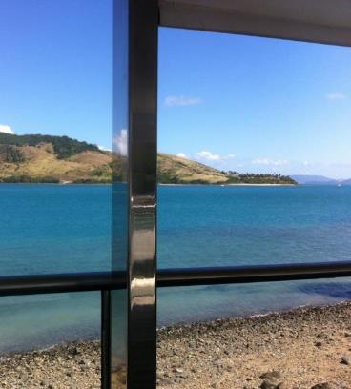
Normes de calcul internationales
Quelles sont les normes de calcul disponibles pour les structures en acier inoxydable ?
Yacht Club d’Hamilton Island, Australie
Notes:
Nous allons maintenant nous intéresser aux règles de calcul des structures en acier inoxydable.
Bien que les normes de calcul soient différentes selon les pays à travers le monde, leurs objectifs sont toujours de conduire à des structures sécuritaires, fonctionnelles et économiques.

Slide 57
EN 1990
Sécurité des structures, aptitude au service et durabilité
EN 1991
Action sur les structures
Les Eurocodes représentent une suite cohérente de normes de calculs des structures.
Ils couvrent tous les matériaux de construction courants
Calculs et dimensionnements
EN 1992
EN 1993
EN 1994
EN 1995
EN 1996
EN 1999
EN 1997
Calculs géotechniques
EN 1998
Calculs sismiques
Liens entre les Eurocodes
Notes:
Il y a en tout 10 Eurocodes. Six d’entre eux traite du calcul des structures pour des matériaux différents :
béton,
acier,
mixte acier-béton,
maçonnerie
aluminium,
bois.
L’Eurocode 3 couvre les structures en acier.

Slide 58
Eurocode 3 : Partie 1 (EN 1993-1)
EN 1993-1-1 : Règles générales et règles pour les bâtiments
EN 1993-1-2 : Calcul du comportement au feu
EN 1993-1-3 : Profilés et plaques formés à froid
EN 1993-1-4 : Aciers inoxydables
EN 1993-1-5 : Plaques planes
EN 1993-1-6 : Résistance et stabilité des structures en coque
EN 1993-1-7 : Structures en plaques chargées hors de leur plan
EN 1993-1-8 : Calcul des assemblages
EN 1993-1-9 : Fatigue
EN 1993-1-10 : Choix des qualités d'acier
EN 1993-1-11 : Calcul des structures à câbles ou éléments tendus
EN 1993-1-12 : Règles additionnelles pour l'utilisation de l'EN 1993 jusqu'à la nuance d'acier S 700
Notes:
L’Eurocode 3 est divisé en plusieurs parties. Il couvre le calcul de différents types de structures en acier comme les bâtiments, les ponts, les réservoirs, les pieux, etc.
La Partie 1-4 donne les règles pour le calcul des structures en acier inoxydable.

Slide 59
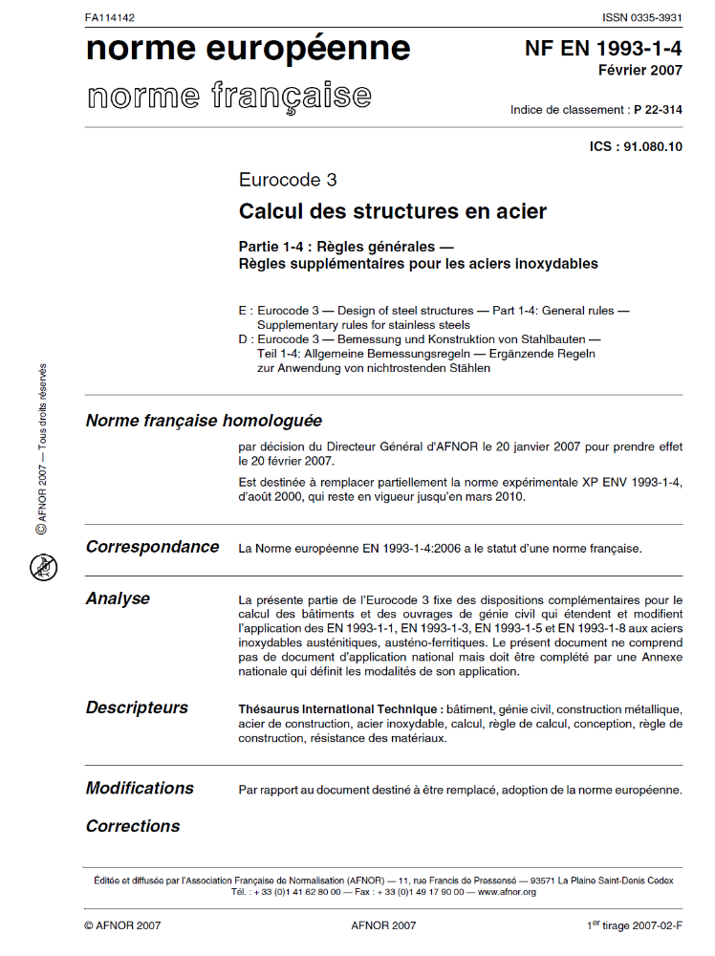
Eurocode 3 : Calcul des structures en acier
Partie 1.4 : Règles supplémentaires pour les aciers inoxydables
Calcul des structures en acier.
Règles supplémentaires pour les aciers inoxydables (2007)
Modifie et complète les règles données dans d’autres parties de l’Eurocode 3 pour l’acier au carbone lorsque nécessaire
S’applique aux bâtiment, aux ponts, aux réservoirs, etc.
Notes:
L’EN1993-1-4 est la partie principale de l’Eurocode qui traite de l’acier inoxydable. Elle fournit des règles supplémentaires pour les aciers inoxydables lorsque le comportement est différent de l’acier au carbone.
De manière générale, ces règles sont présentées de façon similaire afin de ne pas trop perturber les ingénieurs qui possèdent déjà une expérience dans le domaine de l’acier au carbone.

Slide 60
Eurocode 3 : Calcul des structures en acier
Partie 1.4 : Règles supplémentaires pour les aciers inoxydables
Types de barres
Nombre de nuances
Laminées à chaud
et soudées
Formées à froid
Barres
 | EC3-1-4 | Future version
Ferritique | 3 | 3
Austénitique | 16 | 16
Duplex | 2 | 6
Domaines d’application
Barres et assemblages
Feu (en référence à l’EN 1993-1-2)
Fatigue (en référence à l’EN 1993-1-9)
Notes:
Pour l’acier inoxydable, c’est la seule norme de calcul au monde qui couvre une gamme aussi complète de produits, de formes et de sujets.

Slide 61
Autres normes de calcul
Japon – Deux normes : une pour les éléments en acier inoxydable formés à froid et une pour les éléments soudés
Afrique du Sud, Australie, Nouvelle Zélande – Normes pour les éléments en acier inoxydable formés à froid
Chine – Norme en cours de rédaction
USA – Spécifications de l’ASCE pour les éléments formés à froid et Guide de calcul de l’AISC pour les éléments de structure en acier inoxydable laminés à chaud et soudés
Notes:
Il existe d’autres normes de calcul pour les structures en acier inoxydable, généralement formés à froid.

Slide 62
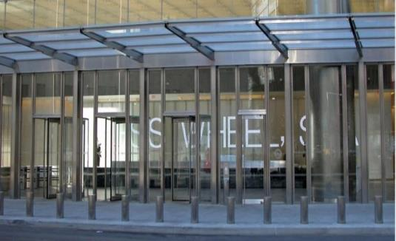
Eurocode 3 : Calcul des structures en acier
Partie 1.4 : Règles supplémentaires pour les aciers inoxydables
Les prochaines diapos présentent un résumé des règles de calcul issues de l’EN 1993-1-4 pour l’acier inoxydable. Elles mettent également en évidence les principales différences qui existent avec les règles équivalentes pour l’acier au carbone.
Poteaux résistant aux explosions pour l’auvent de l'entrée du « Seven World Trade Centre », New York
Notes:
Les diapos suivantes présentent les règles de calcul des structures en acier inoxydable selon l’EN 1993-1-4.

Slide 63
Expressions pour la classification des sections et le voilement local selon l’EN 1993-1-4
Limites des rapports largeur-épaisseur plus basses que pour l’acier au carbone
Expressions légèrement différentes pour le calcul des largeurs efficaces des parois comprimées
Cependant…
La prochaine version de l’EN 1993-1-4 contiendra des expressions moins conservatives pour les limites de classification et pour les largeur efficaces.
Notes:
Tant pour l’acier au carbone que pour l’acier inoxydable, les sections transversales sont séparées, exactement de la même manière, en 4 classes. Cependant, les limites des rapports largeur-épaisseur de l’acier inoxydable sont généralement plus basses que celles de l’acier au carbone.
Pour différents profilés normalisés, la classification des sections transversales d’acier au carbone est publiée dans différents ouvrages comme par exemple « Produits en acier pour construction - Caractéristiques géométriques et mécaniques » de ConstruirAcier ou « Profilés et Aciers Marchands » d’ArcelorMittal . Comme il n’existe pas de familles de sections transversales standard, de telles ressources ne sont pas disponibles pour l’acier inoxydable. Le calculateur devra donc classifier lui-même les sections ce qui peut être fastidieux. Pour simplifier cette tâche, des logiciels sont disponibles. Ils peuvent être trouvés à l’adresse suivante : www.steel-stainless.org/software
En même temps que les règles de calcul des Eurocodes étaient élaborées, un grand nombre de résultats d’essais complémentaires ont été mis à disposition pour les structures en acier inoxydable. Les données obtenues justifient maintenant l’utilisation de limites de classification des sections transversales moins conservatives, généralement alignées sur celles de l’acier au carbone. Ces nouvelles limites devraient être intégrées dans la prochaine version de l’EN 1993-1-4 qui devrait être publiée en 2014.

Slide 64
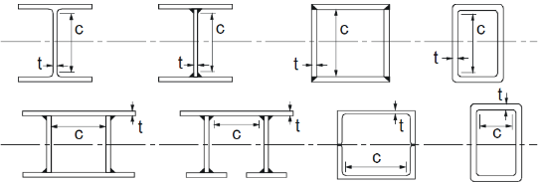
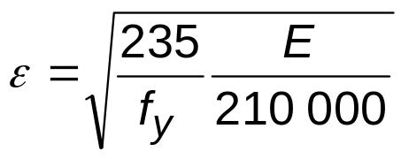
Classification des sections & expressions pour le voilement selon l’EN 1993-1-4
Parois comprimées internes
 | EC3-1-1 : Acier au carbone |  | EC3-1-4 : Acier inoxydable |  | EC3-1-4 : Future version
Classe | Flexion | Compression | Flexion | Compression | Flexion | Compression
1 | c/t ≤ 72ε | c/t ≤ 33ε | c/t ≤ 56ε | c/t ≤ 25,7ε | c/t ≤ 72ε | c/t ≤ 33ε
2 | c/t ≤ 83ε | c/t ≤ 38ε | c/t ≤ 58,2ε | c/t ≤ 26,7ε | c/t ≤ 76ε | c/t ≤ 35ε
3 | c/t ≤ 124ε | c/t ≤ 42ε | c/t ≤ 74,8ε | c/t ≤ 30,7ε | c/t ≤ 90ε | c/t ≤ 37ε

Slide 65


Classification des sections & expressions pour le voilement selon l’EN 1993-1-4
Parois comprimées en console
 | EC3-1-1 : Acier au carbone | EC3-1-4 : Acier inoxydable |  | EC3-1-4 : Future version
Classe | Compression | Compression Soudé | Compression Formé à froid | Compression
1 | c/t ≤ 9ε | c/t ≤ 9ε | c/t ≤ 10ε | c/t ≤ 9ε
2 | c/t ≤ 10ε | c/t ≤ 9,4ε | c/t ≤ 10,4ε | c/t ≤ 10ε
3 | c/t ≤ 14ε | c/t ≤ 11ε | c/t ≤ 11,9ε | c/t ≤ 14ε

Slide 66
Calcul de poutres et de poteaux
En général, l’approche est la même que pour l’acier au carbone
Mais les courbes de flambement sont différentes, pour le flambement et pour le déversement
et il faut s’assurer d’utiliser la valeur correcte de f_{y} selon la nuance d’acier (les valeurs minimales spécifiées sont données dans l’EN 10088-4 et -5)
Notes:
Les valeurs minimales spécifiées de la limite d’élasticité conventionnelle à 0,2 % sont données dans les normes harmonisées des matériaux :
L’EN 10088-4 est la norme produit harmonisée pour les tôles, bandes et plaques en acier inoxydable.
L’EN 10088-5 est la norme produit harmonisée pour les barres et les tiges en acier inoxydable.

Slide 67
Flambement d’un poteau « parfait »
2 limites : plastification et flambement :
Charge axiale
N_{Ed}
Plastification du matériau (écrasement)
Af_{y}
L_{cr}
Force critique d’Euler : N_{cr}
Plastification
N_{Ed}
Flambement
Élancement
67

Slide 68


Flambement d’un poteau
Résistance au flambement N_{b,Rd} :
Pour les Classes 1, 2 et 3
Coefficient de réduction
Pour les Classes 4 (symétriques)
68

Slide 69


Flambement d’un poteau
Élancement réduit λ :
Pour les sections transversales de Classes 1, 2 et 3
Pour les sections transversales de Classe 4
N_{cr} est la force critique de flambement élastique pour le mode de flambement approprié basé sur les propriétés de la section transversale brute
69

Slide 70


Flambement d’un poteau
Coefficient de réduction χ :
Facteur d’imperfection
Longueur du plateau
70

Slide 71

Flambement d’un poteau
Le choix de la courbe de flambement dépend de la section transversale, du mode de fabrication et de l’axe de flambement
Extrait de l’EN 1993-1-4
71
Notes:
Les courbes de flambement pour l’acier inoxydable prennent la même forme mathématique que celles pour l’acier au carbone mais le facteur d’imperfection (alpha) et l’élancement limite (lambda barre zéro) sont différents.

Slide 72



Courbes de flambement de l’Eurocode 3
Facteur de réduction χ
Élancement réduit
Acier inoxydable : sections creuses (soudées et non soudées), U formés à froid
Acier inoxydable : sections en I soudées
Acier au carbone : sections en I soudées, sections creuses formées à froid, U formés à froid
Acier au carbone : sections creuses finies à chaud
72
Notes:
Ce diagramme compare les courbes de flambement par flexion pour l’acier au carbone (sections soudées en I et sections creuses) et pour l’acier inoxydable (sections soudées en I et sections creuses)

Slide 73


Exemple de flambement par flexion au sens de l’Eurocode 3
Section creuse rectangulaire formée à froid soumise à une compression centrée
 | Acier au carbone | Acier inoxydable austénitique
Matériau | S235 | EN 1.4301
f_{y} [MPa] | 235 | 230
E [MPa] | 210 000 | 200 000
73

Slide 74




Exemple de flambement par flexion au sens de l’Eurocode 3
EC 3-1-1 : S235
EC 3-1-4 : Austénitique
Classification
Classification
Toutes les parois internes
Toutes les parois internes
Classe 1
Classe 1
Section transversale : Classe 1
Section transversale : Classe 1

Slide 75

Exemple de flambement par flexion au sens de l’Eurocode 3
 | EC 3-1-1 : S355 | EC 3-1-4 : Duplex
A [mm²] | 1495 | 1495
f_{y} [MPa] | 235 | 230
 | 1 | 1,1
N_{c,Rd} [kN] | 351 | 313
L_{cr} [mm] | 2100 | 2100
 | 93,9 | 92,6
 | 0,575 | 0,583
 | 0,49 | 0,49
 | 0,2 | 0,4
 | 0,76 | 0,71
 | 0,80 | 0,89
 | 1 | 1,1
N_{b,Rd} [kN] | 281 | 277

Slide 76

Exemple de flambement par flexion au sens de l’Eurocode 3
Comparaison
  Dans cet exemple, les aciers au carbone et les aciers inoxydables possèdent des résistances au flambement par flexion très proches
 | EC 3-1-1 : S235 | EC 3-1-4 : Austénitique
f_{y} [MPa] | 235 | 230
 | 1,0 | 1,1
 | 1,0 | 1,1
Résistance en section M_{c,Rd} | 351 | 313
Résistance au déversement M_{b,Rd} | 281 | 277
γ_{M0}
γ _{M1}

Slide 77

Déversement
Il peut être évité :
  si la flexion s’exerce autour de l’axe
  faible
  En utilisant des sections creuses
  (rectangulaires, circulaires ou carrées)
  ou encore des barres rondes ou carrées
  si la poutre est maintenue au déversement
  ou si :
Déversement
77
Notes:
Le déversement est le mode de ruine des poutres à profil ouvert, non maintenues latéralement et fléchies autour de leur axe fort….

Slide 78

Déversement
L’approche pour le calcul des poutres au déversement est analogue à celui des poteaux vis-à-vis du flambement.
M
Plastification de la section (pour la flexion dans le plan)
M_{Ed}
M_{Ed}
W_{y}f_{y}
Moment critique de déversement élastique : M_{cr}
L_{cr}
1,0
Élancement réduit
78

Slide 79

Déversement
Le moment de résistance au déversement M_{b,Rd} d’une poutre (ou d’un tronçon de poutre) non maintenue latéralement doit être pris égal à :
Facteur de réduction pour le déversement
79

Slide 80


Déversement
Les expressions de calcul des courbes de déversement sont les suivantes :
Longueur du plateau
Facteur d’imperfection
80

Slide 81




Eurocode 3 : courbes de déversement
Facteur de réduction χ_{LT}
Élancement réduit
Acier au carbone : sections en I soudées
Acier au carbone : U formés à froid
Acier inoxydable : sections en I soudées
Acier inoxydable : U formés à froid
Notes:
Ce diagramme compare les courbes déversement pour l’acier au carbone (sections soudées en I et sections en U formées à froid) et pour l’acier inoxydable (sections soudées en I et sections en U formées à froid)

Slide 82

Élancement réduit
Élancement réduit pour le déversement :
  Les courbes de déversement sont les mêmes que pour la compression (sans la courbe a₀)
  W_{y} dépend de la classification de la section
  M_{cr} est le moment critique de déversement élastique
82

Slide 83


Exemple de déversement au sens de l’Eurocode 3
Poutre en I fléchie
 | Acier au carbone | Acier inoxydable Duplex
Matériau | S355 | EN 1.4162
f_{y} [MPa] | 355 | 450
E [MPa] | 210000 | 200000

Slide 84





Exemple de déversement au sens de l’Eurocode 3
EC 3-1-1 : S355
EC 3-1-4 : Duplex
Classification
Classification
Semelle
Semelle
Classe 1
Classe 1
Ame
Ame
Classe 1
Classe 3
Section transversale : Classe 1
Section transversale : Classe 3

Slide 85



Exemple de déversement au sens de l’Eurocode 3
EC 3-1-1 : S355
EC 3-1-4 : Duplex
EC 3-1-1 : S355
EC 3-1-4 : Duplex
■ Moment ultime
■ Moment ultime
― Classe 1
― Classe 3
Future version de l’EC 3-1-4
■ Limites de classification : proches de celle de l’acier au carbone
― Section transversale de classe 2

Slide 86

Exemple de déversement au sens de l’Eurocode 3
Moment critique de déversement élastique :
 | EC 3-1-1 : S355 | EC 3-1-4 : Duplex
C₁ [-] | 1,04 | 1,04
C₂ [-] | 0,42 | 0,42
k_{z} [-] | 1 | 1
k_{w} [-] | 1 | 1
z_{g} [mm] | 160 | 160
I_{z} [mm⁴] | 5,6.10⁶ | 5,6.10⁶
I_{T} [mm⁴] | 1,2.10⁵ | 1,2.10⁵
I_{w} [mm⁶] | 1,2.10¹¹ | 1,2.10¹¹
E [MPa] | 210000 | 200000
G [MPa] | 81000 | 77000
M_{cr} [kNm] | 215 | 205

Slide 87

Exemple de déversement au sens de l’Eurocode 3
Résistance au déversement :
 | EC 3-1-1 : S355 | EC 3-1-4 : Duplex | EC 3-1-4 : Future version
W_{y} [mm³] | 5,5.10⁵ | 4,9.10⁵ | 5,5.10⁵
f_{y} [N/mm²] | 355 | 450 | 450
M_{cr} [kNm] | 215 | 205 | 205
 | 0,96 | 1,04 | 1,10
 | 0,49 | 0,76 | 0,76
 | 0,2 | 0,4 | 0,4
 | 1,14 | 1,29 | 1,37
 | 0,57 | 0,49 | 0,46
 | 1,0 | 1,1 | 1,1
M_{b,Rd} [kNm] | 111 | 99 | 103

Slide 88

Exemple de déversement au sens de l’Eurocode 3
Comparaison
  Dans cet exemple, les aciers au carbone et les aciers inoxydables possèdent une résistance au déversement très proche.
  Toutefois, les essais actuels et la littérature démontrent que ces valeurs devraient être modifiées pour être plus proches de la réalité → Elles sont trop conservatives.
 | EC 3-1-1 : S355 | EC 3-1-4 : Duplex | EC 3-1-4 : Future version
f_{y} [MPa] | 355 | 450 | 450
 | 1,0 | 1,1 | 1,1
 | 1,0 | 1,1 | 1,1
Résistance en section M_{c,Rd} | 196 | 202 | 226
Résistance au déversement M_{b,Rd} | 110 | 98 | 102
γ_{M0}
γ _{M1}

Slide 89
Partie 4
Méthodes alternatives

Slide 90
Méthodes alternatives
Méthode de la « résistance directe » (DSM*)
  Issue de la norme américaine
  Utilisable pour les profils à parois minces
Méthode de la « résistance continue » (CSM**)
  Prend en compte les effets bénéfiques de l’écrouissage
Méthode des éléments finis
*De l’anglais : « Direct Strength Method »
**De l’anglais « Continuous Strength Method »

Slide 91





Méthode de la « résistance directe »
Annexe 1 de l’AISI
Méthode très simple et directe
Utilisée pour les sections à parois minces
Mais elle exige une « analyse au flambement élastique »
  Méthode théorique issue de la littérature
  Méthode des bandes finies (par exemple CUFSM)
Pour plus d’informations : http://www.ce.jhu.edu/bschafer/

Slide 92

Exemple de la méthode de la « résistance directe »
Section en C à bords raidis sous un effort de compression
Acier inoxydable ferritique
  Longueur du poteau :
  EN 1.4003
  f_{y} = 280 MPa
  f_{u} = 450 MPa
  E = 220 GPa

Slide 93




Exemple de la méthode de la « résistance directe »
Première étape : analyse au flambement élastique
Local
Par distortion
Résultats CUFSM
Global
Facteur de charge
Longueur
93

Slide 94
Exemple de la méthode de la « résistance directe »
Résultat de l’analyse = Charge de flambement élastique
  Dans cet exemple, les facteurs de charge pour le flambement élastique sont les suivants :
    Flambement local : 0,80
    Flambement par distorsion : 1,26
    Flambement global : 0,28
Deuxième étape : Calcul des résistances nominales pour le :
    Flambement local ⇨ une équation
    Flambement par distorsion ⇨ une équation
    Flambement global ⇨ une équation

Slide 95



Exemple de la méthode de la « résistance directe »
Résistance nominale au flambement global P_{ne}

Slide 96



Exemple de la méthode de la « résistance directe »
Résistance nominale au flambement global P_{nl}

Slide 97



Exemple de la méthode de la « résistance directe »
Résistance nominale au flambement par distorsion P_{nd}

Slide 98
Exemple de la méthode de la « résistance directe »
Troisième étape : La résistance axiale P_{n} est « simplement » le minimum des résistances au flambement nominales
    Local : P_{nl} = 93,81 kN
    Par distorsion : P_{nd} = 344,56 kN
    Global : P_{ne} = 93,81 kN
  → P_{n} = 93,81 kN

Slide 99
Méthode de la « résistance continue »
Caractéristiques mécaniques de l’acier inoxydable :
  Comportement non-linéaire matériel
  Avec écrouissage
  Les méthodes de calcul conventionnelles ne sont pas capables de tenir compte du potentiel de plastification complète de la section
La méthode de la « résistance continue » utilise une loi de comportement qui tient compte de l’écrouissage

Slide 100

Méthode de la « résistance continue »
Loi de comportement considérée dans la CSM :
Contrainte
Modèle de Ramberg-Osgood
Modèle CSM
Déformation

Slide 101


Méthode de la « résistance continue » ou CSM
Comparaison entre les résultats EC3 ou CSM avec des essais :
En compression
En flexion
La CSM est capable de refléter précisément le comportement des sections transversales

Slide 102

Méthodes des éléments finis
La courbe contrainte-déformation du matériau peut être modélisée précisément (en utilisant par exemple la loi de Ramberg-Osgood ou des résultats de mesures « réelles » effectuées sur des éprouvettes de traction)
Déformation (ε) [-]

Slide 103

Méthode des éléments finis
Poutre en I fléchie avec risque de déversement : toutes les imperfections peuvent être modélisées
Essai de flexion 4 points
Imperfections géométriques
Contraintes résiduelles

Slide 104

Méthode des éléments finis
On peut calculer l’évolution de la flèche en fonction de la charge
  Résultats : comportement élastique et première plastification
Charge totale appliquée [kN]
Déplacement vertical [mm]

Slide 105

Méthode des éléments finis
  Résultats : phénomène d’instabilité → Début du déversement
Charge totale appliquée [kN]
Déplacement vertical [mm]

Slide 106

Méthode des éléments finis
  Résultats : phénomène d’instabilité → Le déversement se développe
Charge totale appliquée [kN]
Déplacement vertical [mm]

Slide 107

Méthode des éléments finis
  Résultats : Comportement post-instabilité
Charge totale appliquée [kN]
Déplacement vertical [mm]

Slide 108

Méthode des éléments finis
  Résultats : Comportement post-instabilité
Charge totale appliquée [kN]
Déplacement vertical [mm]

Slide 109
Partie 5
Flèches

Slide 110
Flèches
La non-linéarité de la courbe contrainte-déformation implique que la rigidité de l’acier inoxydable  lorsque les contraintes 
Ainsi, les flèches sont légèrement plus importantes avec l’acier inoxydable qu’avec l’acier au carbone
Pour être plus précis, il est préférable d’utiliser le module sécant correspondant à la contrainte à l’état limite de service (ELS)
Notes:
La non-linéarité de courbe contrainte-déformation implique que la rigidité des composants en acier inoxydable varie avec le niveau de contrainte, la rigidité diminuant lorsque la contrainte augmente. Par conséquent, les flèches sont plus importantes qu’avec l’acier au carbone.
Une méthode conservative pour estimer les flèches est d’utiliser la théorie classique des structures mais en s’appuyant, non pas sur le module de Young, mais sur le module sécant correspondant au plus haut niveau de contrainte dans la section.

Slide 111

Flèches
Module sécant E_{S} pour la contrainte à l’ELS dans l’élément
Contrainte σ
Contrainte à l’ELS
Déformation ε
Notes:
Cette diapo illustre les différences entre le module sécant E_{s} et le module tangent E_{t}. Le module de Young est égal, par définition, au module tangent à l’origine de la courbe contrainte-déformation.

Slide 112

Flèches
Le module sécant E_{S} est calculé à partir du modèle de Ramberg-Osgood :
f est la contrainte à l’état limite de service
n est une donnée du matériau
Notes:
Le module sécant peut être calculé à partir du modèle de Ramberg-Osgood. Ce modèle de loi constitutive est le modèle conventionnel pour décrire les relations contrainte-déformation non-linéaires des matériaux à proximité de la plastification.
Le facteur n transcrit la forme de la non-linéarité du matériau. Plus la courbe est non-linéaire, plus la valeur de n est faible. Les aciers austénitiques sont caractérisés par une valeur de l’ordre de 5,6 et les duplex par une valeur de 7,2.
(Une loi contrainte-déformation bilinéaire élastique-parfaitement plastique pour un acier au carbone devrait avoir une valeur de n infinie.)

Slide 113
Flèches dans une poutre en acier inoxydable austénitique
Rapport de contraintes f /f_{y} | Module sécant E_{S} GPa | Augmentation de la flèche (en %)
0,25 | 200 | 0
0,5 | 192 | 4
0,7 | 158 | 27
f = contrainte à l’état limite de service (ELS)
113
Notes:
Ce tableau montre l’augmentation de la flèche en fonction d’un accroissement du rapport des contraintes (c’est-à-dire du niveau de chargement).
Pour des rapports de contraintes faibles, le module sécant est égal au module de Young, 200 GPa. Au-delà d’un rapport de contraintes supérieur à 0,5, le module sécant commence à diminuer pour atteindre une valeur de 158 GPa avec un rapport de contraintes de 0,7.
La réduction du module d’élasticité des aciers inoxydables duplex est très faible.

Slide 114
Partie 6
Informations complémentaires

Slide 115
Réponse aux charges sismiques
Une plus grande ductilité (inox austénitiques) permet de supporter un nombre de cycles de charge plus grand
→ plus grande dissipation hystérétique d’énergie sous chargement cyclique
Une plus grande capacité d’écrouissage
→ facilite le développement de zones plastiques plus grandes & plus déformables
Une plus grande dépendance du taux de déformation
→ plus grande résistance pour des déformations brusques
Notes:
Bien qu’il ne soit pas économique de concevoir des structures pour répondre à des actions sismiques dans le domaine élastique, la dissipation d’énergie par déformations post-élastiques est devenu une pratique courante. L’énergie qu’un système structural est capable de dissiper lors d’un séisme est fonction des déformations inélastiques. Cela exige de comprendre le comportement hystérétique des éléments structuraux.

Slide 116
Calcul des assemblages boulonnés
La résistance et le comportement face à la corrosion des boulons et des matériaux assemblés doivent être assez proches.
Des boulons en acier inoxydable doivent être utilisés pour assembler des barres en inox afin d’éviter la corrosion galvanique
Des boulons en acier inoxydable peuvent aussi être utilisés pour assembler des barres en acier galvanisées ou en aluminium

Slide 117
Calcul des assemblages boulonnés
Les règles pour les jeux de boulons de l’acier au carbone peuvent généralement être appliquées à l’acier inoxydable (traction, cisaillement)
Des règles spéciales sont nécessaires pour la résistance à la pression diamétrale afin de limiter la déformation due à la ductilité élevée de l’acier inoxydable
f_{u,red} = 0,5f_{y} + 0,6f_{u} < f_{u}
Notes:
Les assemblages boulonnés sont conçus de la même manière que pour les assemblages d’aciers au carbone. Des règles spéciales sont nécessaires pour la résistance à la pression diamétrale afin de limiter la déformation due à la ductilité élevée de l’acier inoxydable austénitique.
Une plus grande précision est nécessaire pour définir la résistance en pression diamétrale avec les aciers inoxydables : alors que la loi constitutive des assemblages en acier au carbone s’aplatit après l’atteinte de la limite d’élasticité et la diffusion de la plastification, pour les assemblages en acier inoxydable, cette courbe continue à croître significativement du fait de l’écrouissage.
L’Eurocode tient compte de l’effet de diminution de la résistance en pression diamétrale en limitant la résistance ultime, f_{u,red} , par opposition à la pleine résistance ultime utilisée avec l’acier au carbone.

Slide 118
Boulons précontraints
Ils sont intéressants pour des structures comme les ponts, les pylônes, les mâts, etc., lorsque :
les assemblages sont soumis à des vibrations,
il faut éviter un glissement entre les pièces assemblées
les charges appliquées sont alternées et varient fréquemment
Il n’existe aucune règle de calcul pour les boulons précontraints en acier inoxydable
Des essais doivent être réalisés
Notes:
Des boulons en acier inoxydable peuvent être utilisés comme boulons précontraints sous réserve des techniques de serrage appropriées soient utilisées. Si les boulons en acier inoxydable sont fortement serrés, ils peuvent gripper. Lorsqu’une précontrainte est appliquée, il faut prendre en compte la relaxation des contraintes dans le temps. Les assemblages ne doivent pas être calculés comme résistant au glissement soit à l’ELS, soit à l’ELU, sauf si des essais en démontrent la validité pour une application particulière. Les coefficients de frottement pour des surfaces en contact en acier inoxydable sont certainement plus faibles que ceux de pièces en acier au carbone.

Slide 119
Calcul des assemblages soudés
Les règles de calcul de l’acier au carbone peuvent généralement être appliquées pour l’acier inoxydable
Il faut utiliser les consommables qui conviennent avec la nuance d’acier inoxydable à souder
Il est possible de souder ensemble de l’acier inoxydable avec de l’acier au carbone sous réserve de réaliser une préparation spéciale des pièces
Notes:
L’acier inoxydable peut être soudé de la même manière que l’acier au carbone.
Il est essentiel que les opérations de soudage respectent les procédures correctes, avec notamment un métal d’apport compatible et qu’elles soient réalisées par des soudeurs possédant des qualifications convenables. Il est important de ne pas seulement s’assurer de la résistance de la soudure et de réaliser un profil de cordon correct mais aussi de vérifier que la résistance à la corrosion du cordon et des pièces soudées à proximité soit convenable. Il faut noter que les déformations de soudage sont plus grandes avec des aciers inoxydables austénitiques qu’avec des aciers au carbone
Question fréquente : est-il possible de souder ensemble de l’acier inoxydable et de l’acier au carbone ? La réponse est oui à condition de choisir les bons consommables de soudage.

Slide 120
Résistance à la fatigue
Le comportement à la fatigue des assemblages soudés est dominé par la géométrie de la soudure
La performance des aciers inoxydables austénitiques et duplex est au moins aussi bonne que celle de l’acier au carbone
Il convient de suivre les spécifications de l’acier au carbone

Slide 121
Partie 7
Ressources pour ingénieurs

Slide 122
Ressources pour ingénieurs
Centre d’information en ligne
Étude de cas
Guides de conception et de calcul
Exemples de calcul
Logiciels
Notes:
Il existe un grand nombre de ressources qui donnent des informations complémentaires pour le calcul des structures en acier inoxydable.

Slide 123

www.steel-stainless.org
Notes:
Voici le portail du SCI qui contient des ressources variées concernant des applications structurales avec de l’acier inoxydable.

Slide 124

Centre d’information de l’acier inoxydable dans la construction : www.stainlessconstruction.com
Notes:
Le Centre d’information de l’acier inoxydable dans la construction est un « excellent point de convergence » pour obtenir des informations sur les calculs pour des structures en acier inoxydable.
Ce site Internet contient des liens vers des ressources consacrées à l’acier inoxydable et dans différentes langues. Il propose des liens vers un grand nombre des ressources citées dans cette présentation qui peuvent être trouvées dans sur l’onglet « Codes & Standards » (Codes et règlements). Ce site ouvre également sur une variété d’autres guides y compris des études de cas.

Slide 125





12 études de cas de structures www.steel-stainless.org/CaseStudies
Notes:
12 études de cas sont disponibles et illustrent un éventail d’applications de structures en acier inoxydable pour les ponts, les bâtiments, l’offshore, etc.
Les raisons d’utiliser l’acier inoxydable, les bases de calcul, les spécifications et des questions de fabrication et d’installation sont également fournies.

Slide 126

Guide de conception selon les Eurocodes
www.steel-stainless.org/designmanual
Recommandations
Commentaires
Exemples de calcul
Logiciel de calcul en ligne :
www.steel-stainless.org/software
Notes:
Ce « guide de conception pour les structures en acier inoxydable » en est maintenant à sa 3ème édition et il existe en version française.
C’est un manuel pour le calcul des structures en acier inoxydable selon l’EN 1993-1-4. Il comprend des recommandations et des exemples de calcul.
Un commentaire a également été rédigé qui détaille les recherches à partir desquelles sont fondées les recommandations.

Slide 127
Résumé
Performances structurales de l’acier inoxydable :
Similaires à celles de l’acier au carbone mais quelques modifications sont nécessaires en raison de la non-linéarité de la loi contrainte-déformation
Des règles de calcul ont été développées
Des ressources (guides de calcul, études de cas, exemples rédigés, logiciels, etc.) sont disponibles gratuitement !
Notes:
Pour résumer, l’acier inoxydable peut offrir des solutions esthétiques et efficaces en terme de coûts si ses propriétés spécifiques sont prises en compte convenablement. Les calculs avec l’acier inoxydable ne sont pas très différents de ceux avec l’acier au carbone, bien que quelques limites soient différentes tout comme les courbes de flambement. Il existe un grand nombre de ressources qui peuvent aider à choisir et à calculer avec l’acier inoxydable.

Slide 128
Références
EN 1993-1-1. Eurocode 3 : Calcul des structures en acier – Partie 1-1 : Règles générales et règles pour les bâtiments. 2005
EN 1993-1-4. Eurocode 3 : Calcul des structures en acier – Partie 1-4 : Règles générales - Règles supplémentaires pour les aciers inoxydables. 2006
EN 1993-1-4. Eurocode 3 : Calcul des structures en acier – Partie 1-4 : Règles générales - Règles supplémentaires pour les aciers inoxydables. Modifications 2015
AISI Standard. North American specification Appendix 1 : Design of Cold-Formed Steel Structural Members Using the Direct Strength Method. 2007
B.W. Schafer. Review : The Direct Strength Method of cold-formed steel member design. Journal of Constructional Steel Research 64 (2008) 766-778
S. Afshan, L. Gardner. The continuous strength method for structural stainless steel design. Thin-Walled Structures 68 (2013) 42-49

Slide 129
Merci !
Notes:
Merci pour votre attention

